Slide 1
Oxigéncsoport elemei és vegyületei
Horváth Balázs 2020.10.18

Slide 2
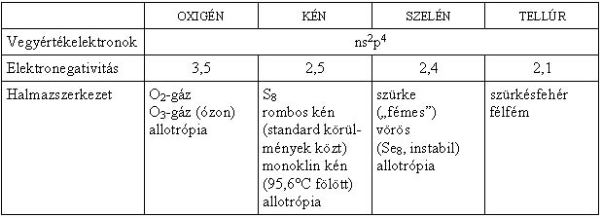
Általános leírás
(Kalkogén elemek)
Allotrópia: egyes elemek azon tulajdonsága, hogy különböző kristályszerkezetű módosulatokban fordulhatnak elő(pl. kén)

Slide 3
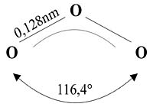
Oxigén I.
Az ózon háromatomos molekulákból áll:
Kétatomos, apoláris molekula, melyben a két oxigénatom 2-2 pár nélküli elektronja két kovalens kötést létesít, azaz egy szigma- és egy pi- kötést tartalmazó kettőskötés alakul ki.
Az ózon 3 atomos módosulat a felső légkör létfontosságú molekulája

Slide 4
Oxigén II.
Standard körülmények között színtelen, szagtalan gáz.
Az ózon kék színű, jellegzetes szagú, az oxigénnél másfélszer sűrűbb gáz.
Olvadás- és forráspontja alacsony (apoláris molekula, gyenge polarizálhatóság).
Vízben kismértékben(halak légzése), apoláris oldószerekben jobban oldódik (apoláris molekula, gyenge polarizálhatóság), az ózon az oxigénnél lényegesen jobban oldódik vízben.

Slide 5
Oxigén III.
Közönséges körülmények között nehezen vihető reakcióba.. Magasabb hőmérsékleten vagy atomos állapotban azonban igen reakcióképes.
Oxidálószer.
Fémekkel általában közvetlenül egyesül, csak a nemesfémekkel nem egyesíthetők közvetlenül. A többi fém, aktivitásától függően alacsonyabb vagy magasabb hőmérsékleten vegyül az oxigénnel.
Hidrogénnel az oxigén magasabb hőmérsékleten hevesen vegyül, keverékük a durranógáz.
A nemfémes elemek közül csak a nemesgázok és a halogének nem egyesíthetők közvetlenül az oxigénne

Slide 6
Oxigén Iv
Előfordulás:
A Földön a leggyakoribb, legnagyobb mennyiségben előforduló elem
Elemi állapotban, a levegőben 21 térf.%-ban van jelen.
Kötött állapotban rengeteg vegyületben fordul elő(pl. víz). Számos szerves vegyület alkotója.
Előállítás
Iparban cseppfolyósított levegőből
Laborban hidrogén-peroxidból katalizátorral (MnO₂)
Felhasználás
qz ipar magas hőmérsékletű lángok előállítására használja.
Vegyipar oxigént használ salétromsavgyártáshoz (ammónia oxidálására);
Generátorgáz, vízgáz, ammóniaszintézis-gáz előállításánál;
Vasgyártás, acélgyártás.

Slide 7
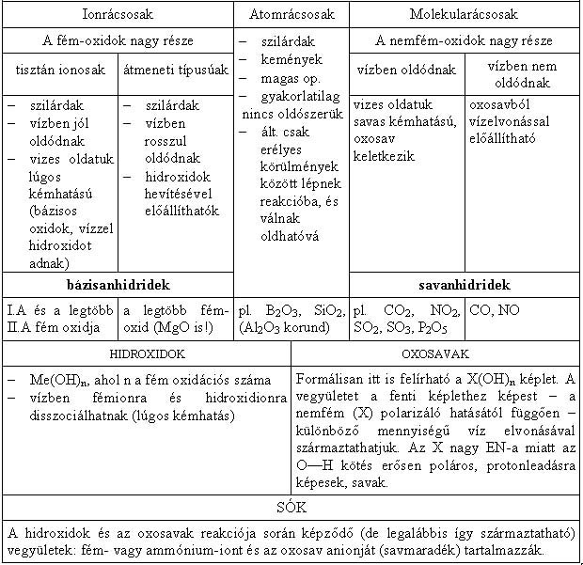
Oxigén vegyületei

Slide 8
Kén I.
A kénnek többféle allotrop módosulata van, ezek közül szobahőmérsékleten a romboskén (a-kén) a stabilis.
A rombos kén 95,5°C feletti hőmérsékleten egyhajlású vagy monoklin kénné (b-kén) alakul át. A monoklinkén hosszú, tűkristályokat alkot.
A monoklin tűkristályok átlátszóságukat néhány nap alatt elvesztik, mert rombos kénmódosulattá alakulnak át. Külső alakjukat azonban kristályszerkezetük megváltozása után is megtartják, e jelenséget a kristálytan álalakúságnak, pszeudomorfiának nevezi.
A kén négyféle, 32-, 33-, 34- és 36-os tömegszámú izotópok keveréke. Ezek között a ³²S izotóp mennyisége túlnyomó.

Slide 9
Kén II.
A rombos és a monoklin kén egyaránt jellegzetesen sárga színű, üvegfényű, kis keménységű, rideg anyag.
A hőt és az elektromosságot nem vezeti.
Vízben nem oldódik; jól oldja a szén-diszulfid (CS₂) és a kén-diklorid (SCl₂), többé-kevésbé egyes szerves oldószerek is.
Mindkét allotrop módosulat molekularácsos. A kristályok rácspontjaiban 8 kénatomból álló kénmolekulák foglalnak helyet (S₈). A nyolcatomos kénmolekulák gyűrű alakúak
A két módosulat op.-ja különböző: a rombos kéné 112,8°C, a monoklin kéné 118,95°C.
Ha a ként óvatosan úgy olvasztjuk meg, hogy az olvadék hőmérséklete ne emelkedjék sokkal az olvadáspont fölé, akkor a kén világossárga, kis viszkozitású folyadékká olvad (az olvadék nyolcatomos gyűrűmolekulák halmaza). Ha ezt az olvadékot tovább melegítjük, akkor 150°C felett barnulni és sűrűsödni kezd (a gyűrűk kezdenek felhasadni), 190°C körül viszkozitása olyan nagyra nő, hogy ki sem önthető (a felhasadt gyűrűkből láncok keletkeznek, amelyek egymásra csavarodnak, összefonódnak). További hevítéskor színe tovább sötétedik, viszkozitása azonban csökkenni kezd, újra hígan folyóvá válik (a hosszú láncok darabokra szakadnak).
444,6°C-on forr. Gőze vörösbarna színű, hirtelen lehűtéskor szublimálnak.
Ha a forráspontja közeléig hevített kénolvadékot hirtelen lehűtjük, akkor gumiszerűen nyúlós, ragadós alaktalan vagy amorf kénné alakul át. Ez szobahőmérsékleten rombos kénné alakul át.

Slide 10
Kén III.
Elektronegativitása 2,5. Nála kisebb EN-ú elemekkel (fémekkel, félfémekkel) -2-es oxidációfokkal szulfidokat alkot.
Az erősen negatív redoxpotenciálú fémek szulfidjai és poliszulfidjai ionvegyületek, ionráccsal rendelkeznek.
A kevésbé pozitív fémekkel és a nemfémekkel mindig kovalens kötéssel vegyül.
A nála nagyobb EN-ú nemfémekkel alkotott vegyületeiben oxidációfoka +2, +4 és +6 lehet (pl. kén-oxidok stb.).
A szulfidion (S²⁻) vizes oldatban stabilis.
Reakciókészsége közönséges hőmérsékleten nem nagy, magasabb hőmérsékleten azonban a legtöbb elemmel közvetlenül egyesíthető.

Slide 11
KÉN IV
Előfordulás
Elemi állapotban terméselemként, vulkanikus vidékeken fordul elő nagyobb mennyiségben.
Kötött állapotban főként szulfidok és szulfátok formájában.
Kéntartalmú vegyületek: FeS₂ (pirit) CuFeS₂ (kalkopirit)
Előállítás
Szulfidok oxidációjával.
Szulfidok hőbontásából, szulfidok pörköléséből
Felhasználás
Kozmetikaiparban.
Kénsavgyártás.
Gyógyszergyártás.
Növényvédőszerek gyártása.
Vulkanizálás.

Slide 12
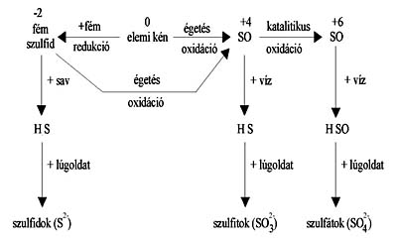
Kén vegyületei
A legfontosabb kénvegyületek oxidációs számaikkal, és átalakításuk egymásba:

